Slide 1
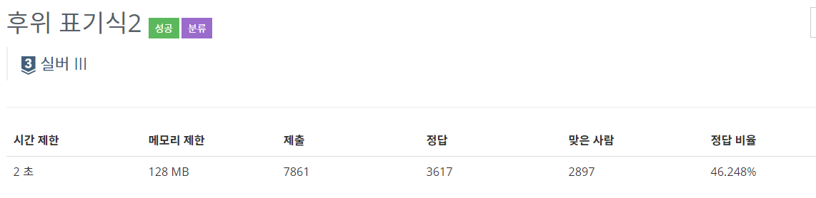
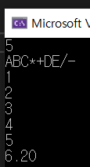
postfix
연산식을 입력받고 그 다음에 피연산자를 입력 받아 연산 수행
피연산자 개수
연산식
피연산자
연산결과

Slide 2
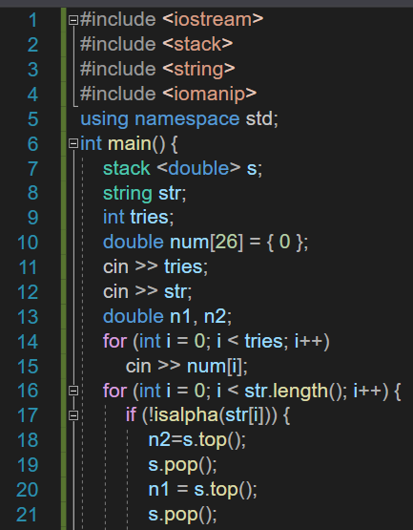
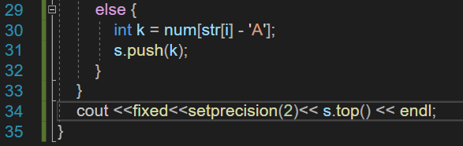
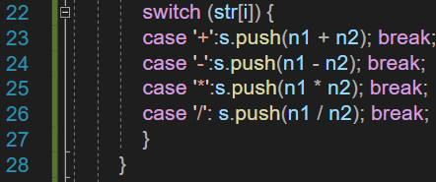
str[i]=알파벳
str[i]-’A’ =>num index
연산식
A가 0일 경우, 0번째 num요소 1 push
피연산자 배열
최종연산결과
2개의 피연산자
피연산자 배열
STL 스택클래스
STL 스택클래스
str[i]=연산부호
피연산자 2개 꺼내옴
str=ABC*+DE/-
num={1,2,3,4,5}

Slide 3
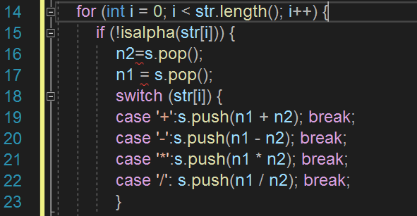
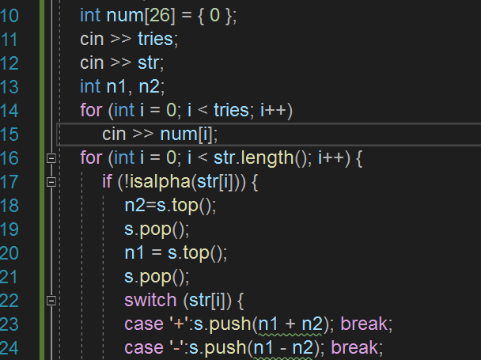
반환값이 없는데 정수에 할당함
s.pop(): 맨위의 원소 삭제 (void)
s. top(): 맨위의 원소 반환 (int)
산술 연산 전에 값을 더 넓은 유형으로 캐스트하여 손실을 방지

Slide 4
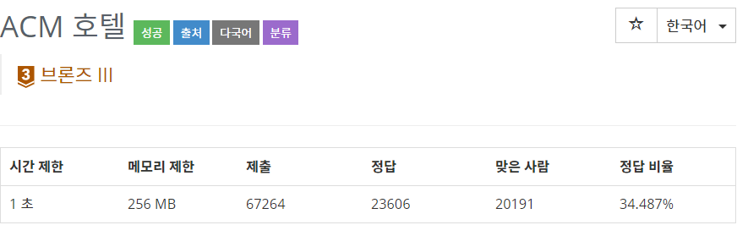
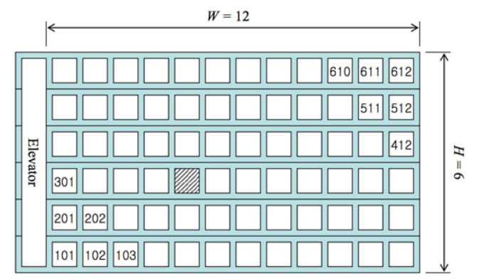
1번째 들어오는 손님부터 차례도록 배정하여
n번째 손님의 방번호를 출력하는 문제
1) 엘리베이터와 가까운 방 배정
2)방 거리가 가까울 경우 낮은 층에 손님 배정

Slide 5
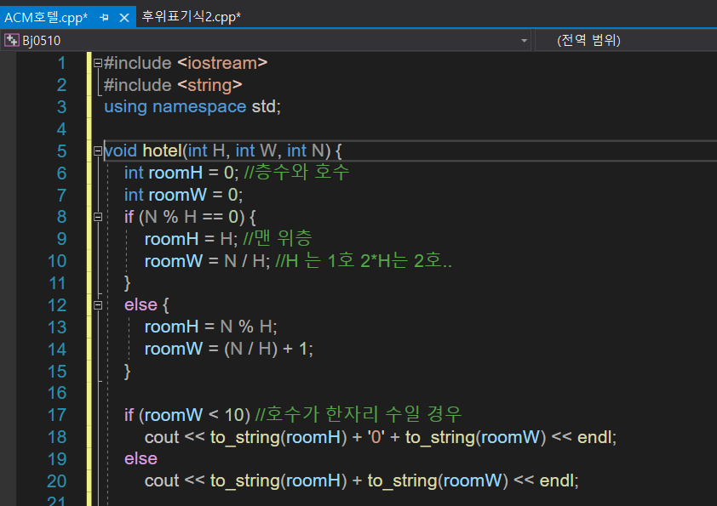
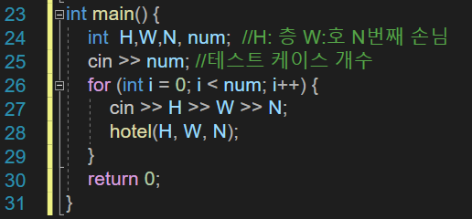
*호수는 연산에 개입하지 않음
방번호를 반환하는 함수
층수 6 12번째 손님
n번째 손님/층수
층수와 호수를 합침
정수로 연산을 하였고, 문자로 이어줘야 함

